Slide 1
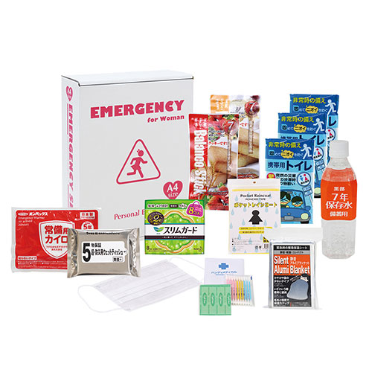
【提案書】
1DAY災害対策25点セット
特徴
被災時における、社内や避難所等に一日滞在するのに非常に役立つアイテムを纏めた災害25点セットです。緊急時用に会社などで常備しておくと安心ですし、防災イベント等の特典用などにも是非。
納期
納期スペース
仕様
サイズ ： 非常持出袋:340×390mm
包 装 ： 化粧箱
備 考 ： 非常持出袋・防災用ウェットティッシュ・静音アルミブランケッ ト・7年保存水500ml×2・カイロ×3・救急てぬぐい・軍手・バラ ンススティック×3・8徳ナイフ・マスク・FMラジオ・フラット ホイッスル・ダイナモLEDライト・ネックピロー・アイマスク・ 耳栓・綿棒&バンソウコウ・携帯用トイレ1P×3
お見積
お見積りスペース

